Slide 1

TIẾT 14
BÀI 4: THỨ TỰ THỰC HIỆN CÁC PHÉP TÍNH. QUY TẮC CHUYỂN VẾ
(Tiết 2)

Slide 2
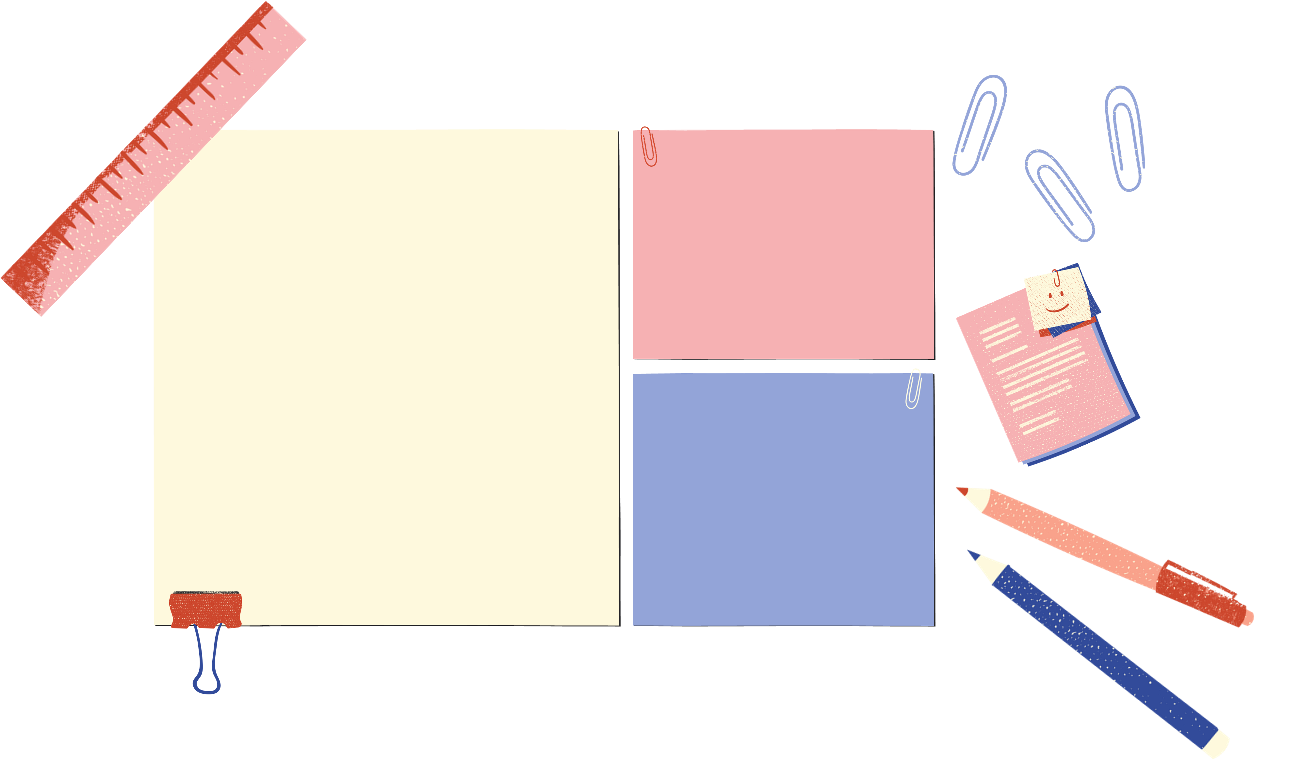

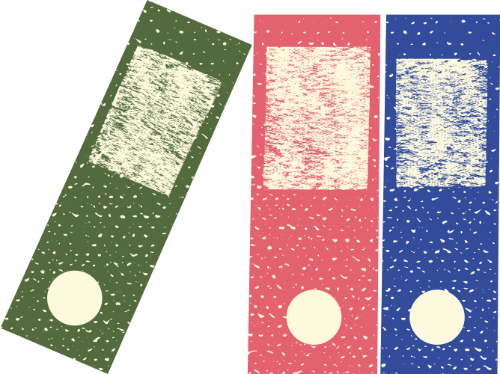

NỘI DUNG BÀI HỌC
01
Thứ tự thực hiện các phép tính
02
Quy tắc chuyển vế

Slide 3
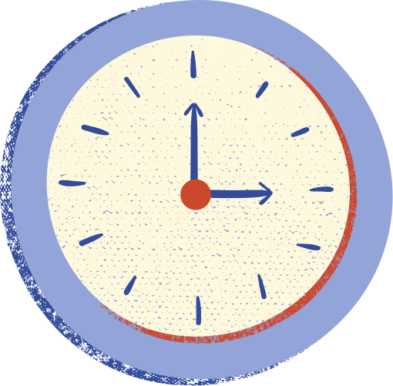







2. Quy tắc chuyển vế
Xuất phát từ bài toán mở đầu ta có đẳng thức x + 5 = 7.
vế trái
vế phải

Slide 4




Ghi nhớ
vế trái
vế phải
A = B
Đẳng thức:
Khi biến đổi đẳng thức, ta thường áp dụng các tính chất sau:
Nếu a = b thì: b = a; a + c = b + c

Slide 5
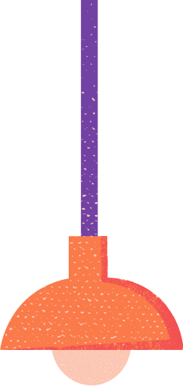




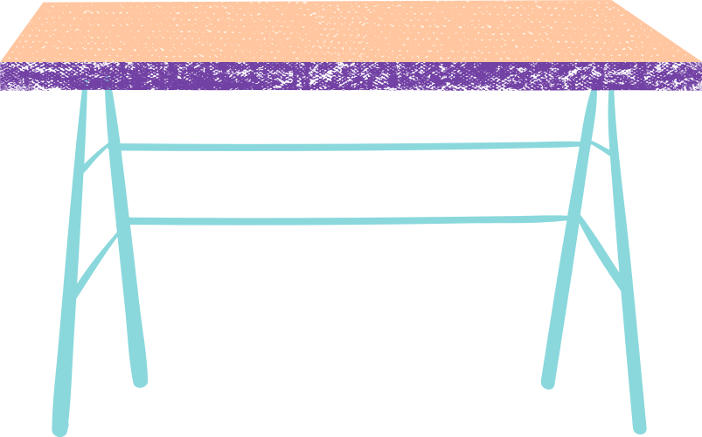
Chỉ ra vế trái, vế phải của đẳng thức
2. (b + 1) = 2b + 2
vế trái
vế phải

Slide 6


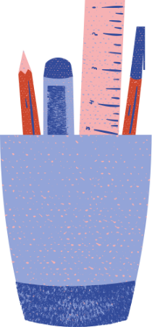

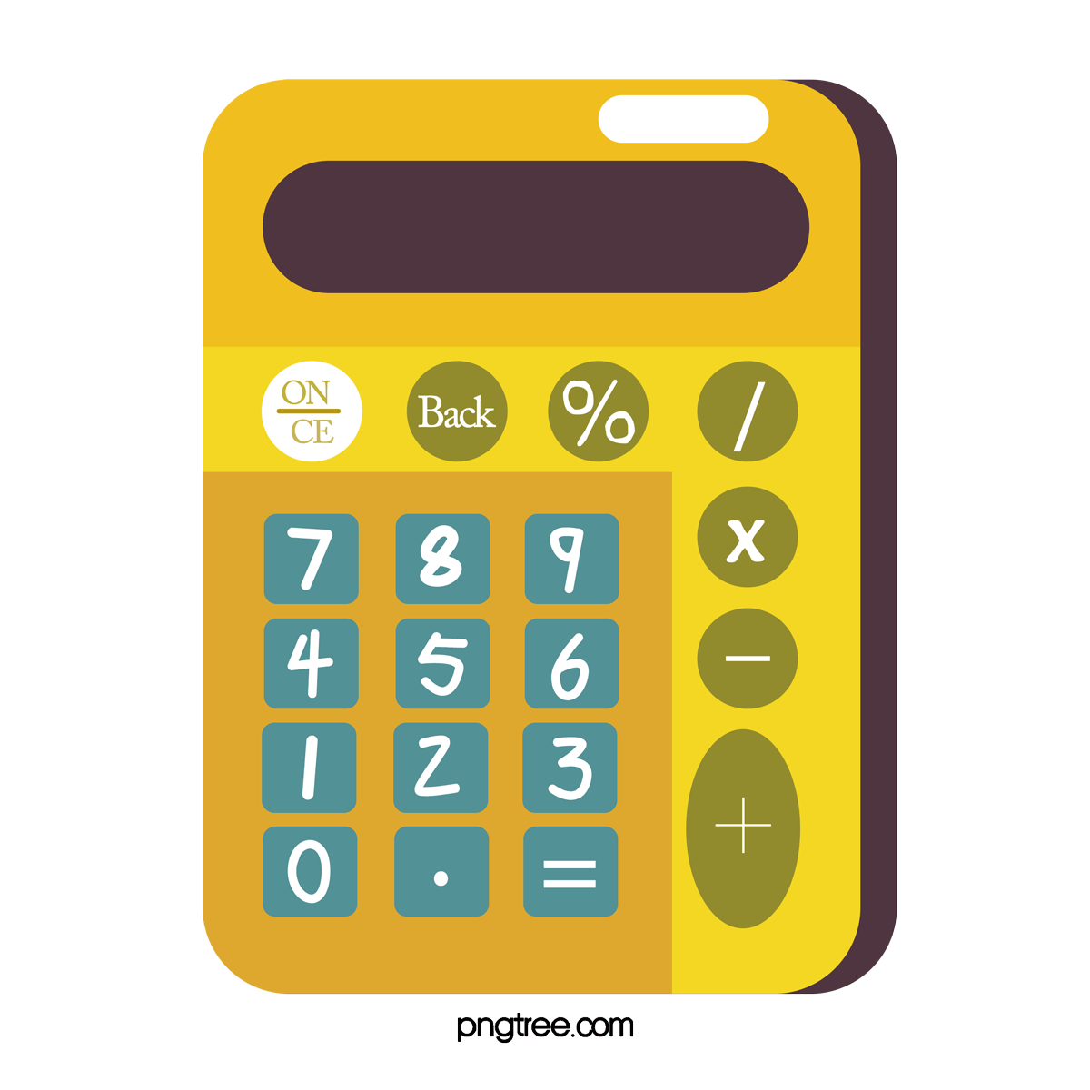
Ví dụ 2
a) Tìm a, biết a + 6 = -9; b) Tìm b, biết b - 8 = -3
Giải
Từ đẳng thức a + 6 = -9, ta có:
a + 6 + (-6) = -9 + (-6)
a + [6 + (-6)] = -15
a + 0 = -15
a = -15
b) Từ đẳng thức b - 8 = -3, ta có:
b - 8 + 8 = -3 + 8
b - (8 - 8) = 5
b - 0 = 5
b = 5

Slide 7
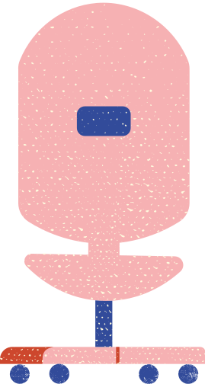

Quy tắc chuyển vế:
Khi chuyển một số hạng từ vế này sang vế kia của một đẳng thức, ta phải đổi dấu số hạng đó: dấu “+” đổi thành dấu “-” và dấu “-” đổi thành dấu “+”.
Nếu a + b = c thì a = c – b
Nếu a – b = c thì a = c + b.

Slide 8



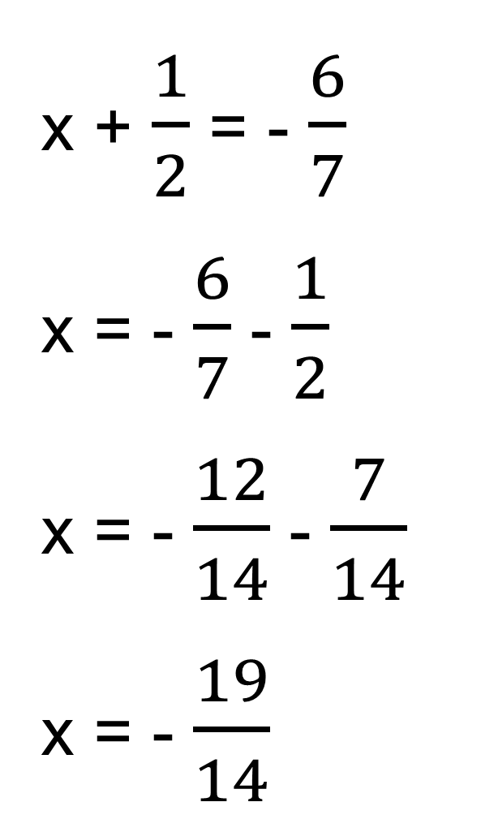
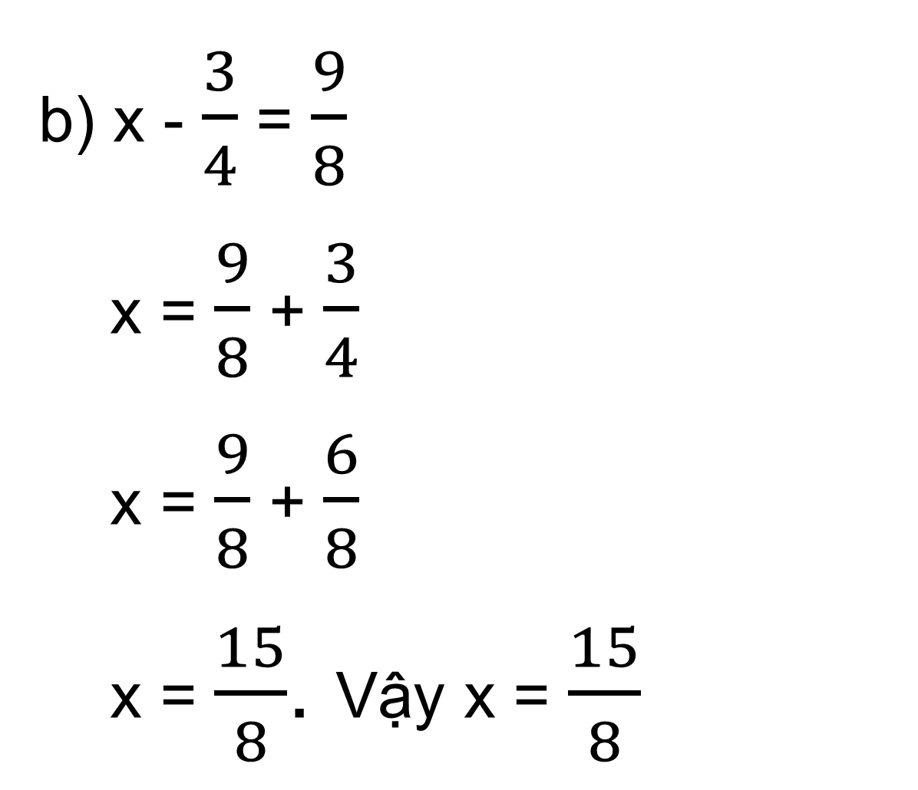

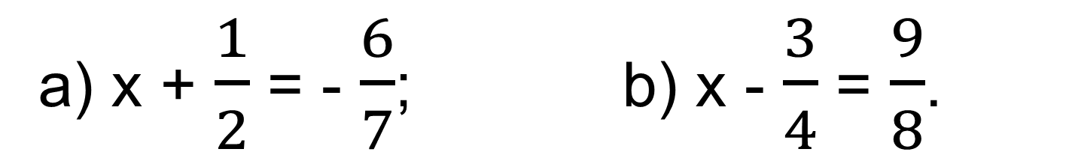
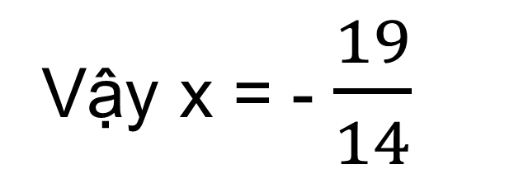
a) x + $\frac{1}{2}$ = - $\frac{6}{7}$; b) x - $\frac{3}{4}$ = $\frac{9}{8}$.
Ví dụ 3: Tìm x, biết:
Giải
a)
quy tắc chuyển vế
quy tắc chuyển vế
Vậy x = - $\frac{19}{14}$

Slide 9




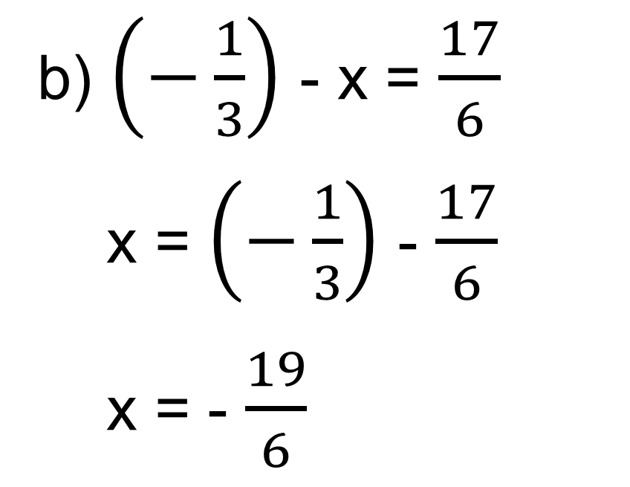
Luyện tập 2: Tìm x
a) x + 7,25 = 15,75; b) $\left(−\frac{1}{3}\right)$ - x = $\frac{17}{6}$
Giải
a) x + 7,25 = 15,75
x = 15,75 – 7,25
x = 8,5.
b) $\left(−\frac{1}{3}\right)$ - x = $\frac{17}{6}$
x = $\left(−\frac{1}{3}\right)$ - $\frac{17}{6}$
x = - $\frac{19}{6}$

Slide 10

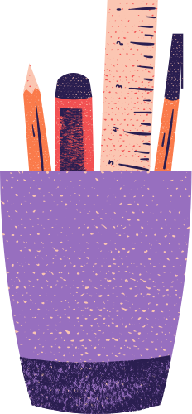


Vận dụng
Vào dịp tết Nguyên đán, bà của An gói bánh chưng cho gia đình. Nguyên liệu để làm bánh gồm gạo nếp, đậu xanh, thịt lợn và lá dong. Mỗi cái bánh chưng sau khi gói nặng 0,8 kg gồm 0,5 kg gạo; 0,125 kg đậu xanh; 0,04 kg lá dong, còn lại là thịt. Hỏi khối lượng thịt trong mỗi cái bánh là khoảng bao nhiêu?

Slide 11




Giải
Gọi x là khối lượng thịt.
Khi đó:
x + 0,5 + 0,125 + 0,04 = 0,8
x + 0,665 = 0,8
x = 0,8 – 0,665
x = 0,135 (kg).
Vậy khối lượng thịt trong mỗi cái bánh khoảng 0,135 kg.

Slide 12
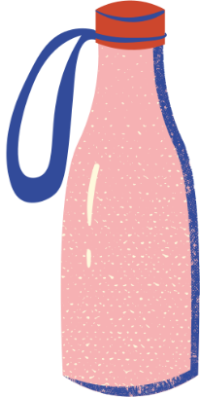


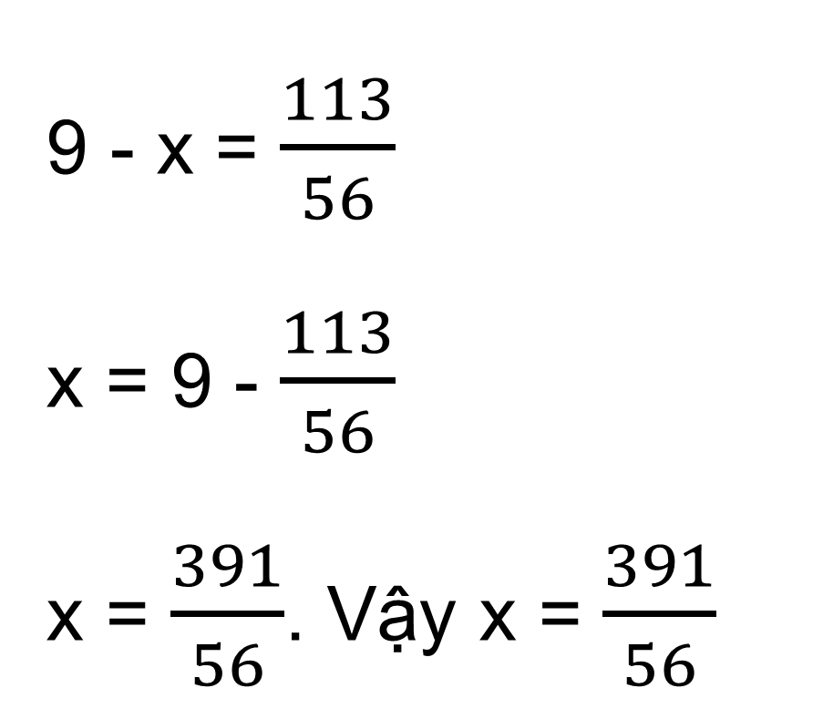
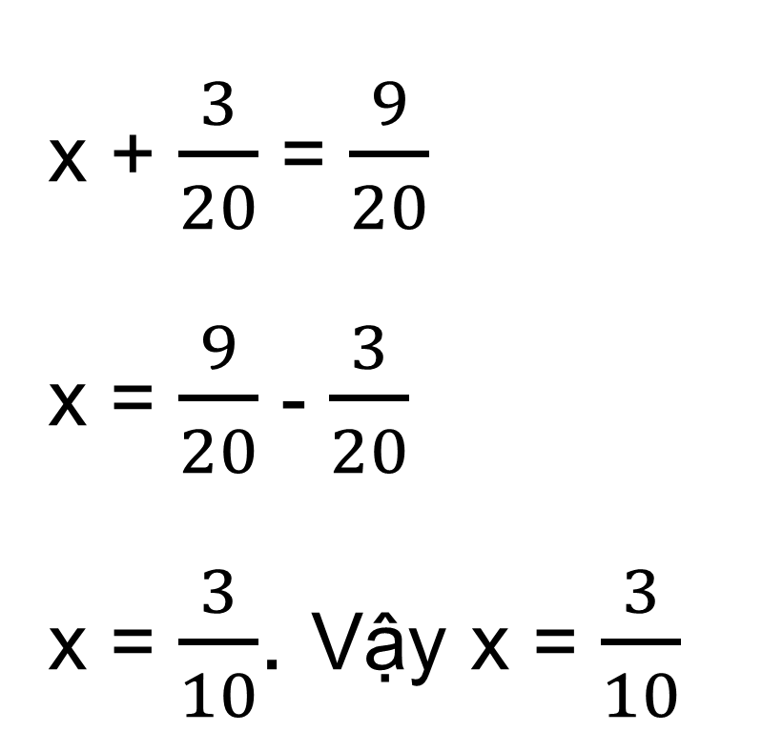
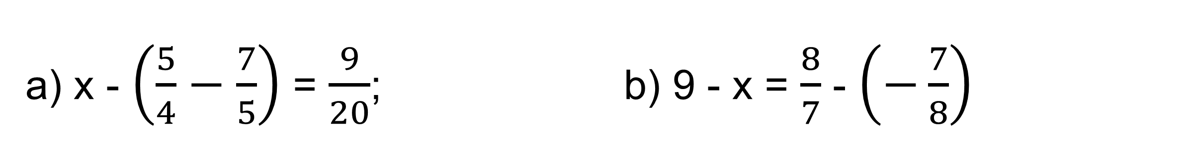
LUYỆN TẬP
Bài 1.27 (SGK - tr22)
Tìm x, biết:
a) x - $\left(\frac{5}{4}−\frac{7}{5}\right)$ = $\frac{9}{20}$; b) 9 - x = $\frac{8}{7}$ - $\left(−\frac{7}{8}\right)$
x + $\frac{3}{20}$ = $\frac{9}{20}$
x = $\frac{9}{20}$ - $\frac{3}{20}$
x = $\frac{3}{10}$. Vậy x = $\frac{3}{10}$
9 - x = $\frac{113}{56}$
x = 9 - $\frac{113}{56}$
x = $\frac{391}{56}$. Vậy x = $\frac{391}{56}$

Slide 13





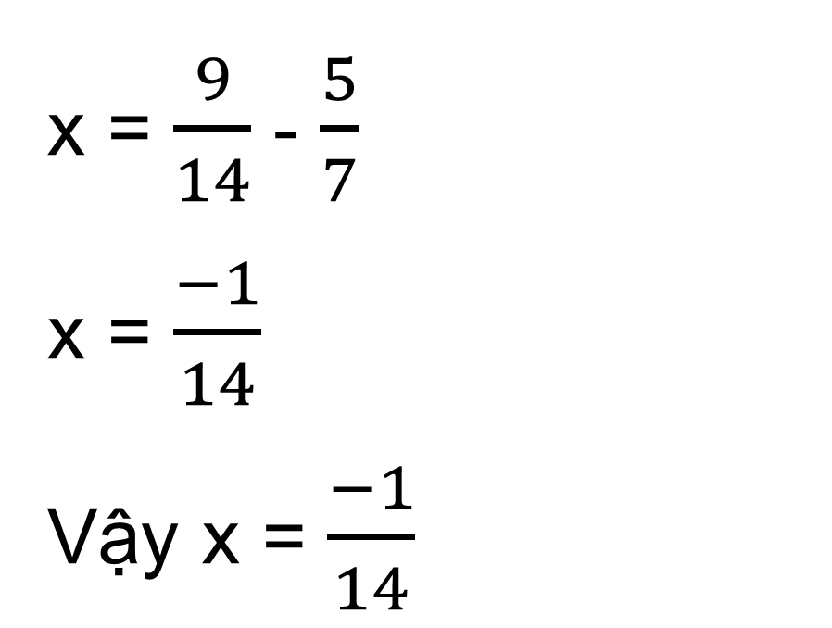
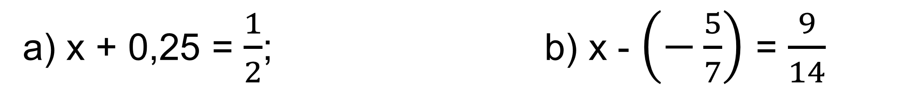
VẬN DỤNG
Bài 1.26 (SGK - tr22)
Tìm x, biết:
a) x + 0,25 = $\frac{1}{2}$; b) x - $\left(−\frac{5}{7}\right)$ = $\frac{9}{14}$
x + 0,25 = 0,5
x = 0,5 - 0,25
x = 0,25
Vậy x = 0,25
x = $\frac{9}{14}$ - $\frac{5}{7}$
x = $\frac{−1}{14}$
Vậy x = $\frac{−1}{14}$

Slide 14





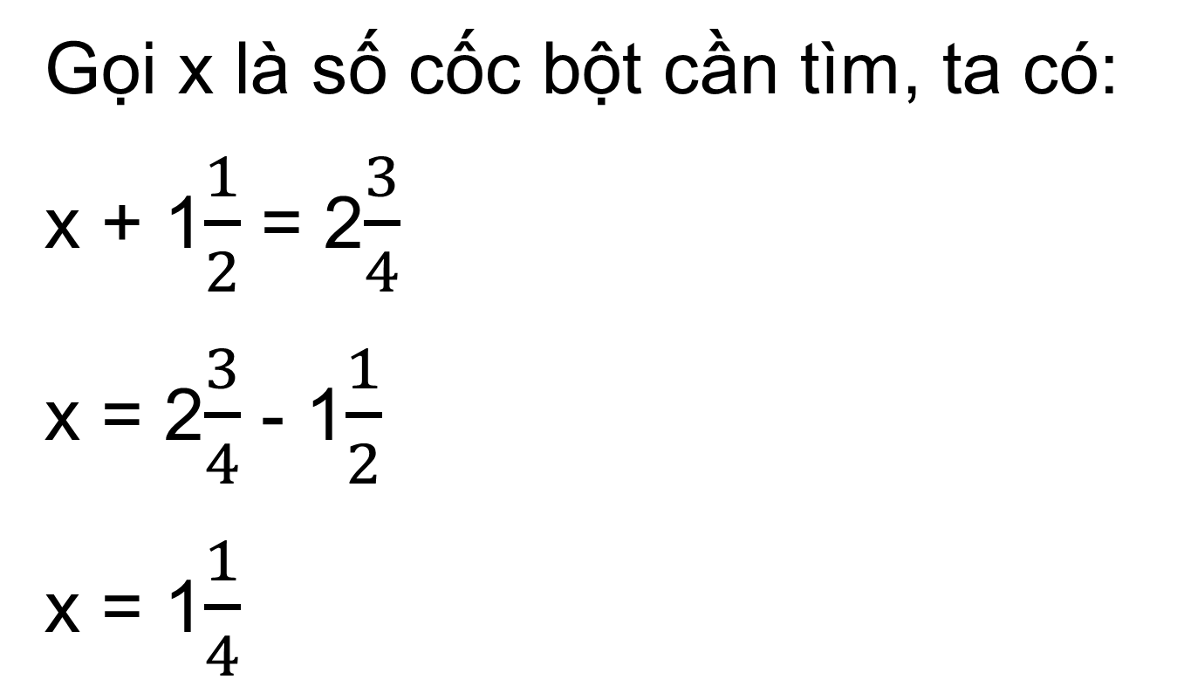
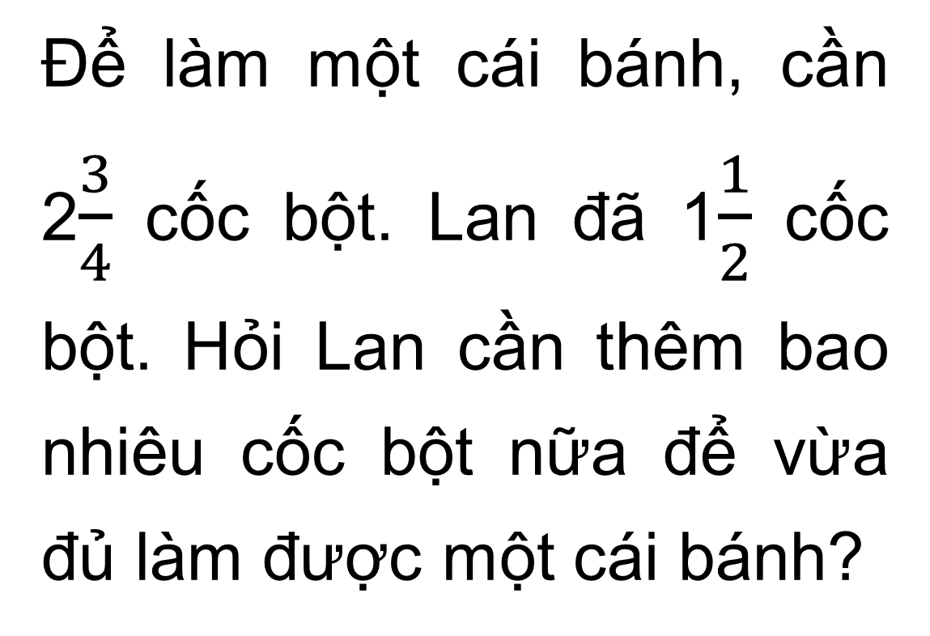
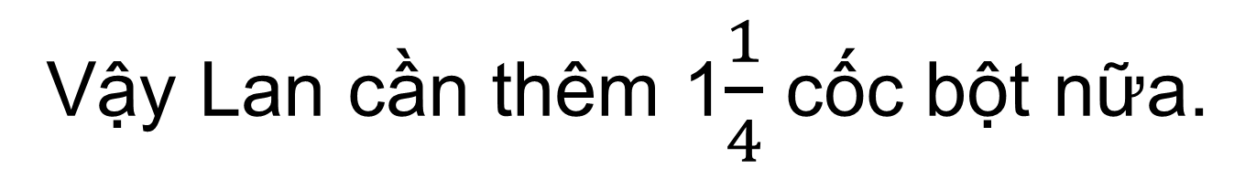
Bài 1.30 (SGK - tr22)
Giải
Để làm một cái bánh, cần 2$\frac{3}{4}$ cốc bột. Lan đã 1$\frac{1}{2}$ cốc bột. Hỏi Lan cần thêm bao nhiêu cốc bột nữa để vừa đủ làm được một cái bánh?
Gọi x là số cốc bột cần tìm, ta có:
x + 1$\frac{1}{2}$ = 2$\frac{3}{4}$
x = 2$\frac{3}{4}$ - 1$\frac{1}{2}$
x = 1$\frac{1}{4}$
Vậy Lan cần thêm 1$\frac{1}{4}$ cốc bột nữa.

Slide 15

HƯỚNG DẪN VỀ NHÀ
1
Ghi nhớ kiến thức trong bài
2
Hoàn thành bài tập SBT
3
Chuẩn bị bài sau - Luyện tập chung

